Slide 1
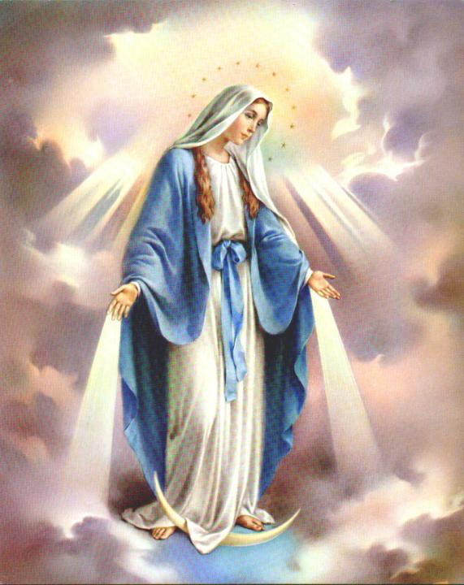
Parrocchia della Cattedrale
8 dicembre
IMMACOLATA
CONCEZIONE
della Beata Vergine Maria

Slide 2
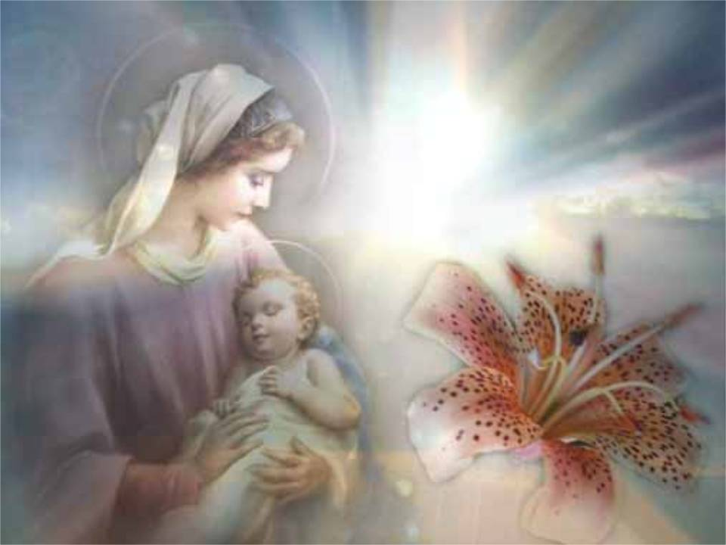
Giovane donna

Slide 3
Giovane donna,
attesa dell'umanità;
un desiderio d'amore
e pura libertà.
Il Dio lontano
è qui vicino a te,
voce e silenzio,
annuncio di novità.

Slide 4
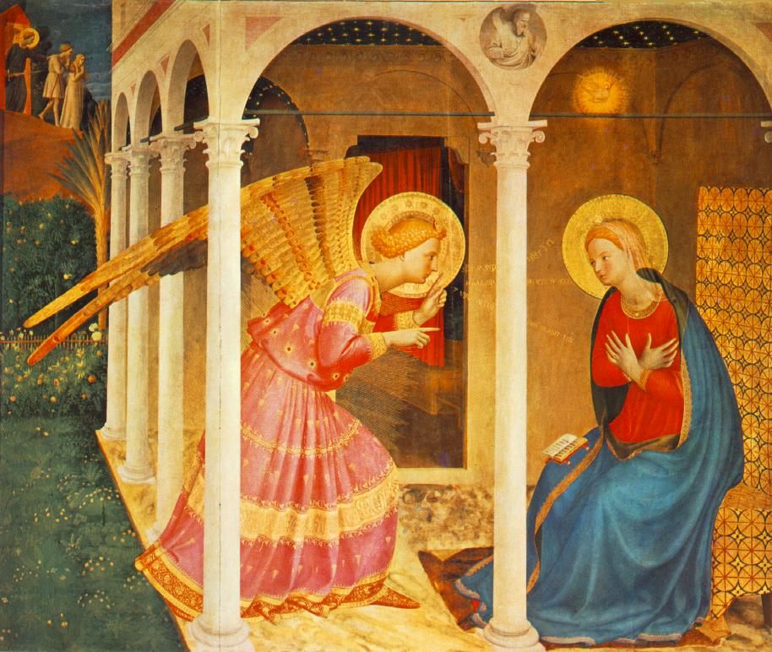
Ave, Maria,
ave, Maria.

Slide 5
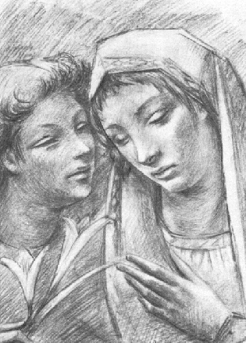
Dio t'ha prescelta,
qual madre,
piena di bellezza,
e il suo amore
t'avvolgerà
con la sua ombra.
Grembo per Dio
venuto sulla terra,
tu sarai madre
di un uomo nuovo.

Slide 6
Ave, Maria,
ave, Maria.

Slide 7
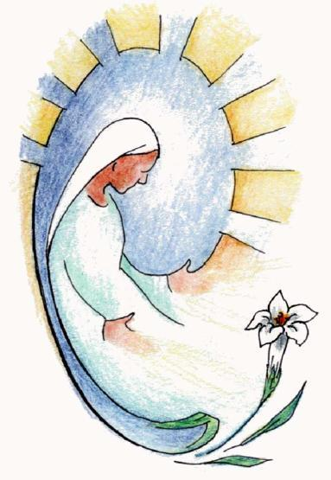
Ecco l'ancella
che vive
della tua parola,
libero il cuore
perché l'amore
trovi casa.
Ora l'attesa
è densa di preghiera,
e l'uomo nuovo è qui,
in mezzo a noi.

Slide 8
Ave, Maria,
ave, Maria.

Slide 9
Nel nome del Padre, e del Figlio
e dello Spirito Santo.
Amen.
La grazia del Signore nostro
Gesù Cristo, l’amore di Dio Padre
e la comunione dello Spirito Santo
siano con tutti voi.
E con il tuo spirito.

Slide 10
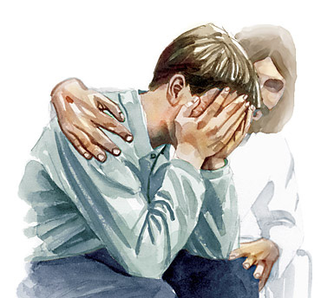

Slide 11
Confesso a Dio Onnipotente
e a voi fratelli che ho molto peccato in pensieri,
parole, opere e omissioni.
Per mia colpa, mia colpa,
mia grandissima colpa,
e supplico la Beata sempre Vergine Maria, gli angeli, i Santi
e voi fratelli di pregare per me
il Signore Dio nostro.

Slide 12
Dio, Padre buono, che ci perdona sempre quando siamo pentiti di vero cuore, abbia misericordia di noi, perdoni i nostri peccati e ci conduca alla vita eterna.
Amen.

Slide 13
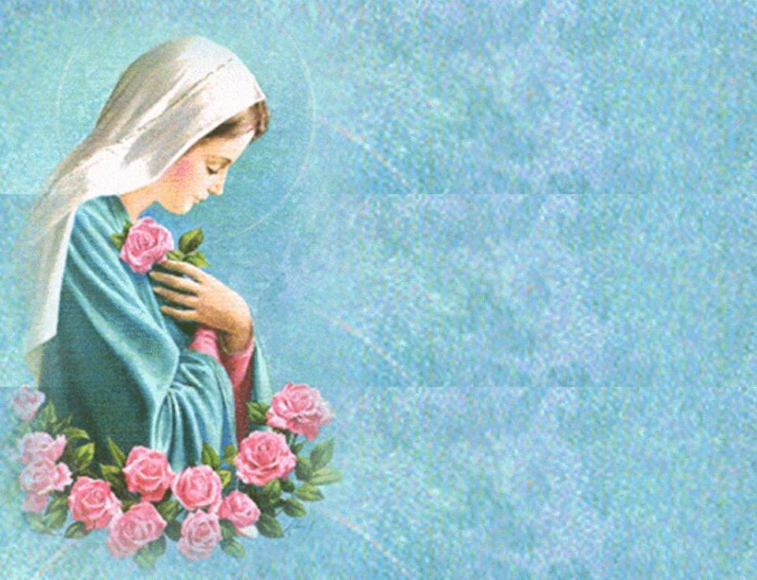
Gloria, gloria
in cielo a Dio
e pace in terra
agli uomini
di buona volontà.
Ti lodiamo,
ti benediciamo, rendiamo grazie per la tua infinita bontà.

Slide 14
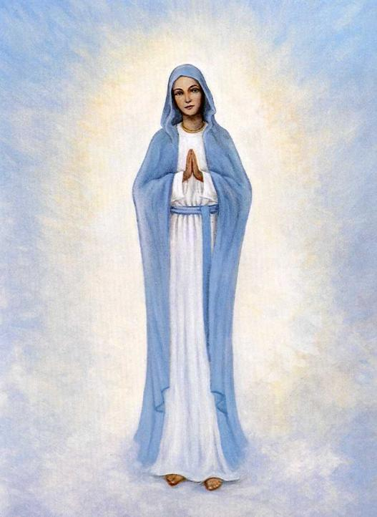
Signore Dio, Re del cielo, Dio Padre Onnipotente.
Signore Dio, Agnello di Dio,
abbi pietà, pietà di noi,
pietà di noi.

Slide 15
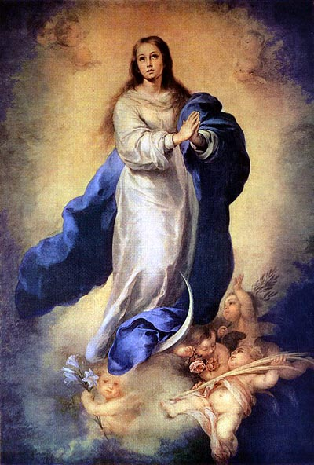
Gloria, gloria
in cielo a Dio
e pace in terra
agli uomini
di buona volontà.
Ti adoriamo,
ti glorifichiamo, rendiamo grazie per la tua infinita bontà.

Slide 16
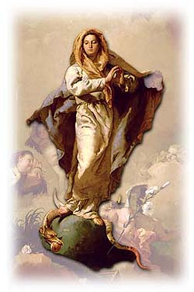
Tu che togli i peccati del mondo, accogli la nostra supplica. Tu che siedi alla destra del Padre, abbi pietà, pietà di noi,
pietà di noi.

Slide 17
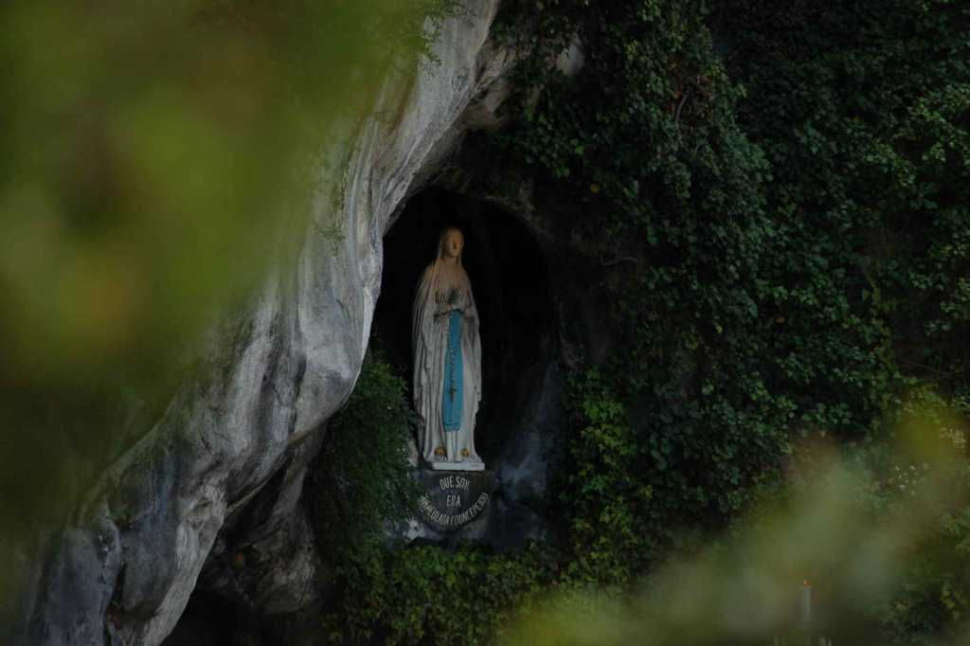
Perché solo tu il Santo, solo il Signore, solo tu l’Altissimo Gesù; con lo Spirito Santo, nella gloria di Dio Padre Onnipotente. Amen.

Slide 18
O Padre, che nell'Immacolata Concezione della Vergine hai preparato una degna dimora per il tuo Figlio, e in previsione della morte di lui l'hai preservata da ogni macchia di peccato, concedi anche a noi, per sua intercessione, di venire incontro a te in santità e purezza di spirito. Per il nostro Signore Gesù Cristo, tuo Figlio, che è Dio, e vive e regna con te,... Amen.

Slide 19
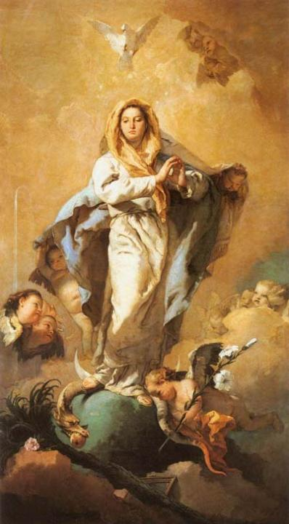
Liturgia
della
PAROLA

Slide 20
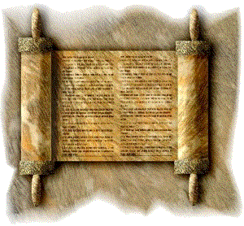
Dal libro della Genesi

Slide 21
Dopo che l’uomo ebbe mangiato
del frutto dell'albero,

Slide 22
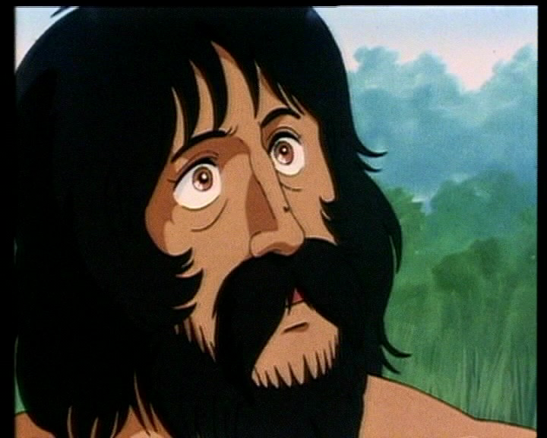
il Signore Dio lo chiamò
e gli disse: «Dove sei?».

Slide 23
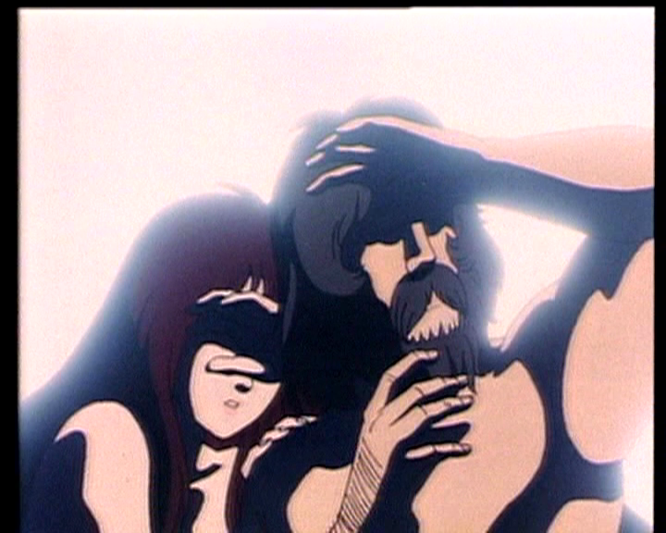
Rispose: «Ho udito la tua voce nel giardino: ho avuto paura, perché sono nudo, e mi sono nascosto».

Slide 24
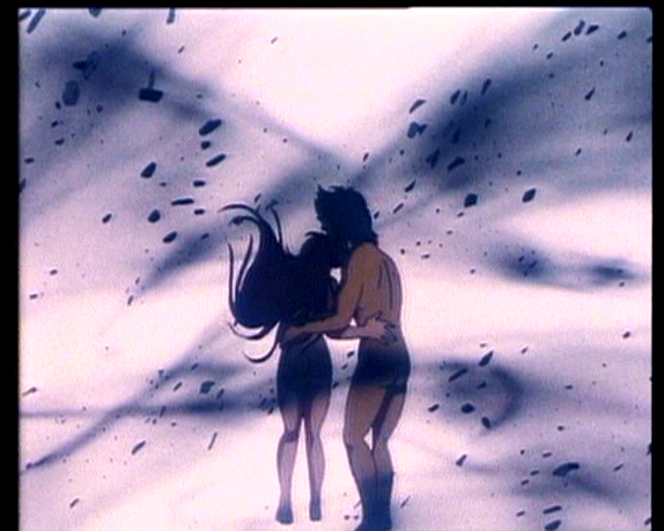
Riprese: «Chi ti ha fatto sapere che sei nudo?

Slide 25
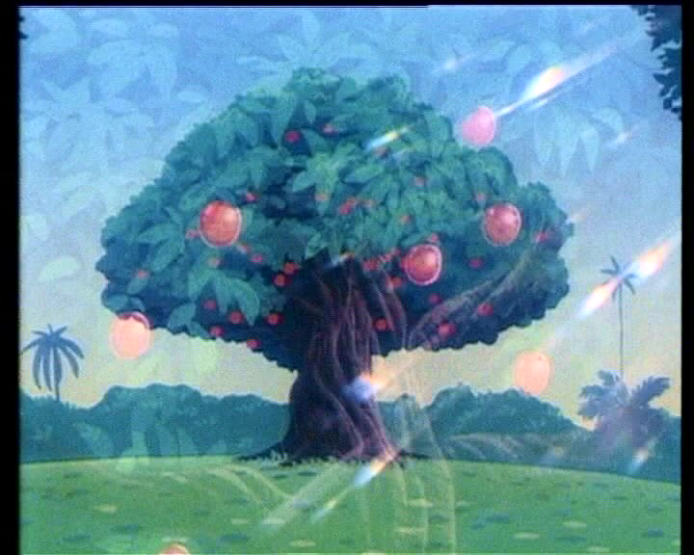
Hai forse mangiato dell'albero
di cui ti avevo comandato
di non mangiare?».

Slide 26
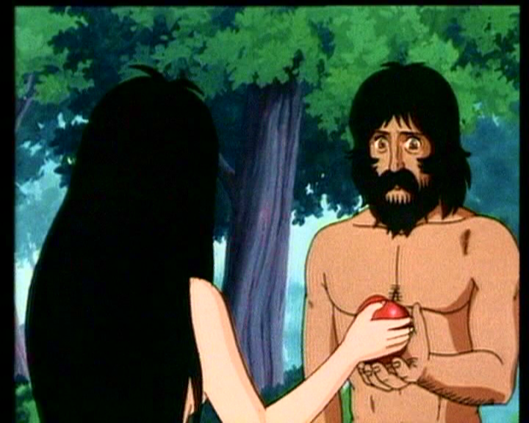
Rispose l'uomo: «La donna che tu mi hai posto accanto mi ha dato dell'albero e io ne ho mangiato».

Slide 27
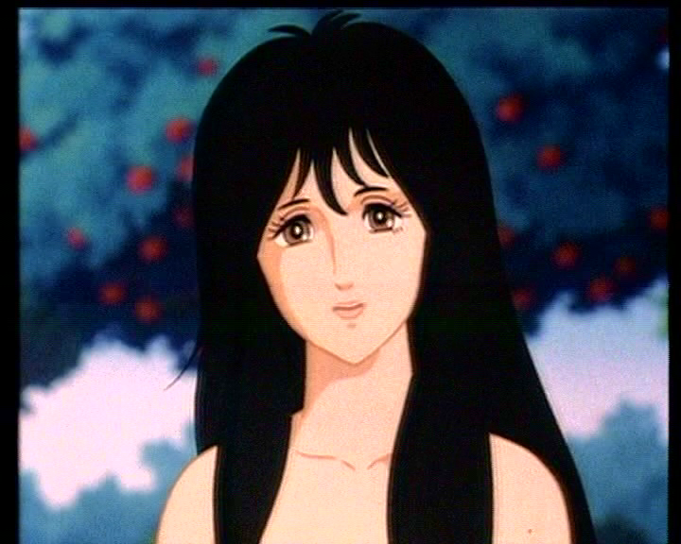
Il Signore Dio disse alla donna: «Che hai fatto?».

Slide 28
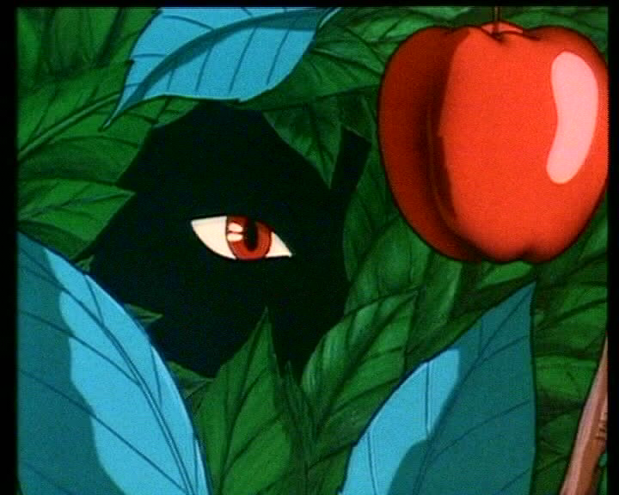
Rispose la donna: «Il serpente
mi ha ingannata e io ho mangiato».

Slide 29
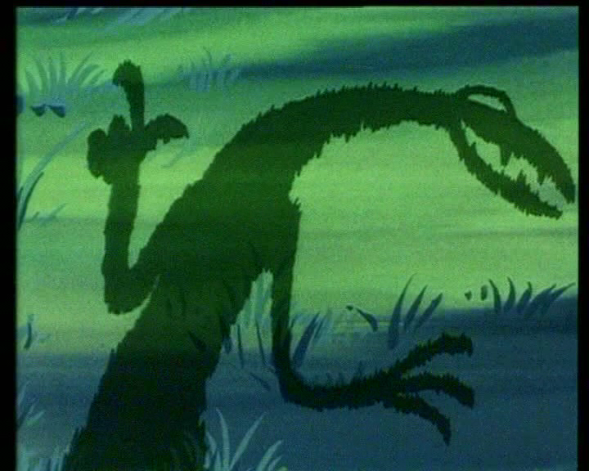
Allora il Signore Dio disse al serpente: «Poiché hai fatto questo, maledetto tu fra tutto il bestiame e fra tutti gli animali selvatici!

Slide 30
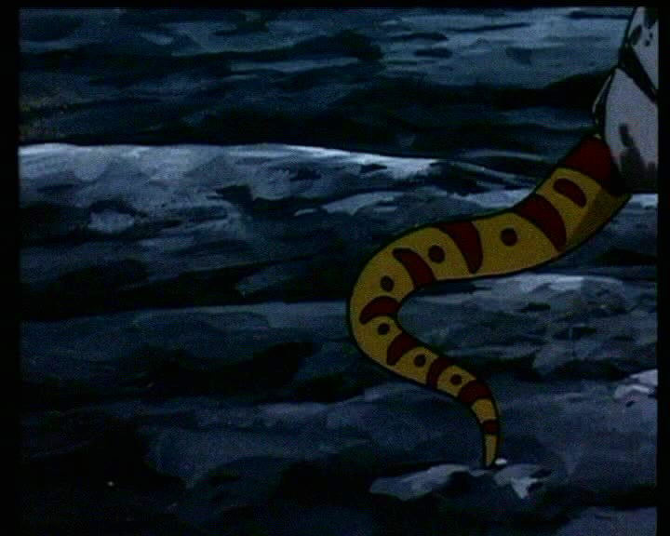
Sul tuo ventre camminerai e polvere mangerai per tutti i giorni della tua vita.

Slide 31
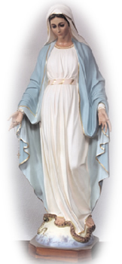
Io porrò inimicizia fra te e la donna,
fra la tua stirpe
e la sua stirpe: questa ti schiaccerà la testa
e tu le insidierai
il calcagno».

Slide 32
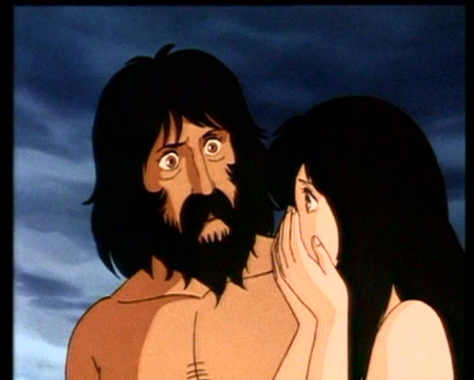
L'uomo chiamò sua moglie Eva, perché ella fu la madre di tutti i viventi.
Parola di Dio.
Rendiamo grazie a Dio.

Slide 33
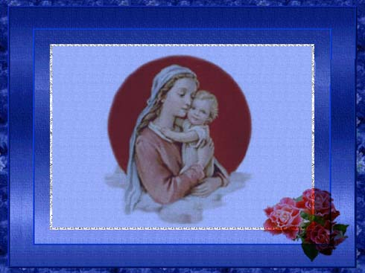
Salmo responsoriale
Cantate al Signore un canto nuovo perché ha compiuto meraviglie.
Cantate al Signore un canto nuovo, perché ha compiuto meraviglie.
Gli ha dato vittoria la sua destra
e il suo braccio santo.

Slide 34
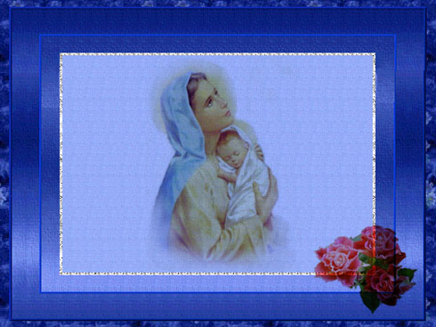
Cantate al Signore un canto nuovo perché ha compiuto meraviglie.
Il Signore ha fatto conoscere
la sua salvezza,
agli occhi delle genti
ha rivelato la sua giustizia.
Egli si è ricordato del suo amore,
della sua fedeltà
alla casa di Israele.

Slide 35
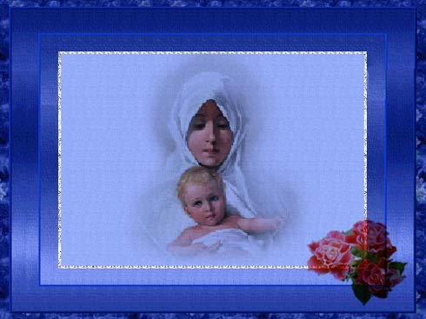
Cantate al Signore un canto nuovo perché ha compiuto meraviglie.
Tutti i confini della terra
hanno veduto
la vittoria del nostro Dio.
Acclami al Signore tutta la terra,
gridate, esultate, cantate inni.

Slide 36
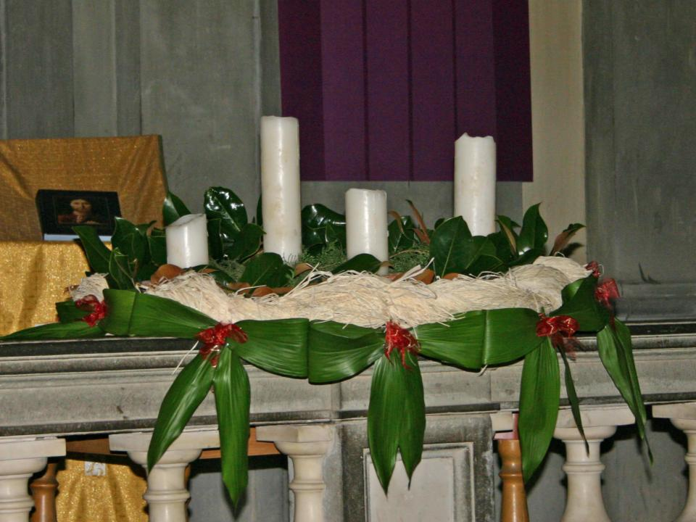
Corona
dell'Avvento

Slide 37
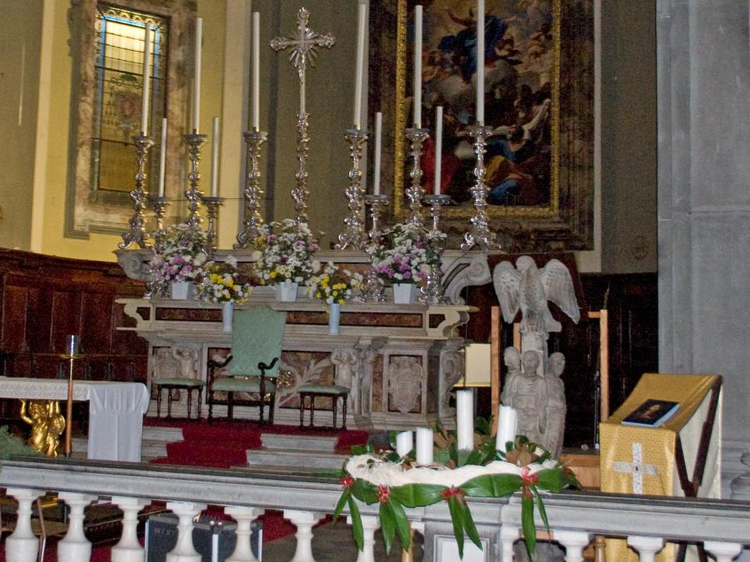
Si accende una luce all’uomo quaggiù, presto verrà
tra noi Gesù.

Slide 38
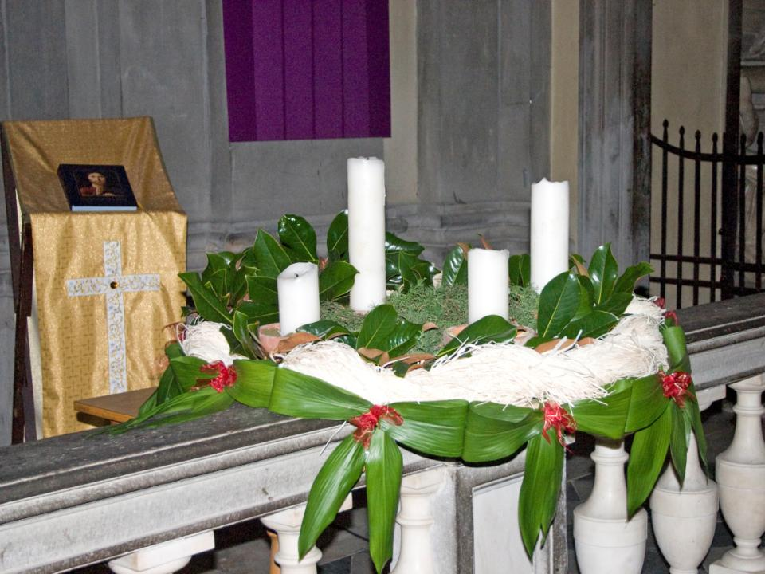
Vegliate;
lo sposo non tarderà;
se siete pronti
vi aprirà.

Slide 39
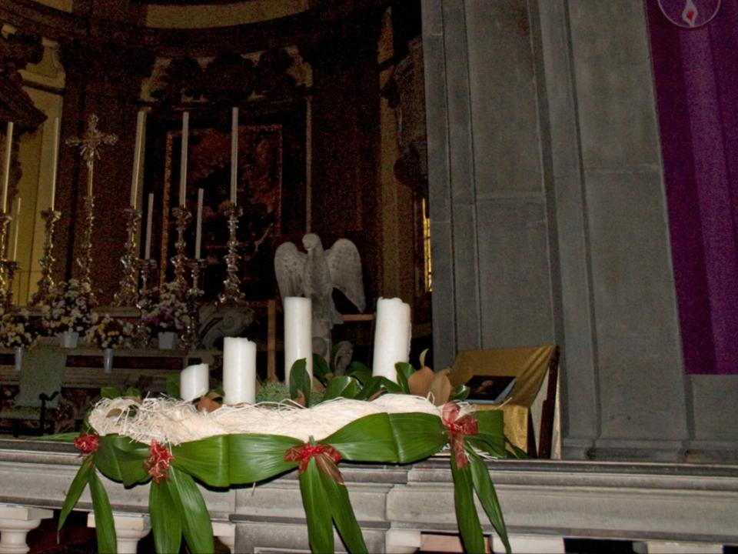
Lieti cantate:
gloria al Signor! Nascerà il Redentor!

Slide 40
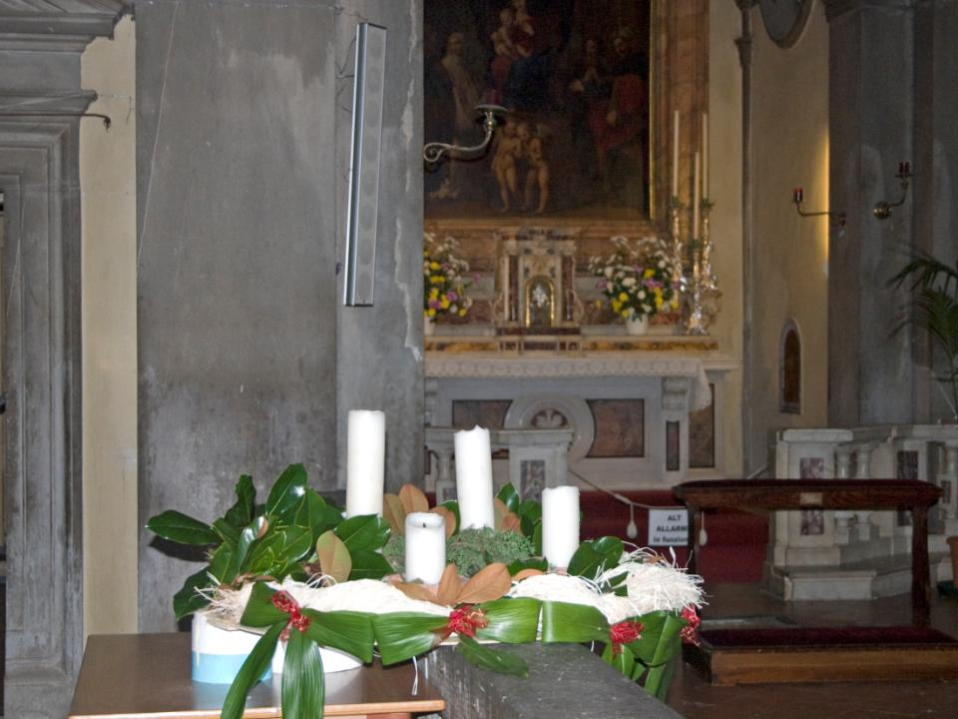
Si accende una luce all’uomo quaggiù, presto verrà
tra noi Gesù.

Slide 41
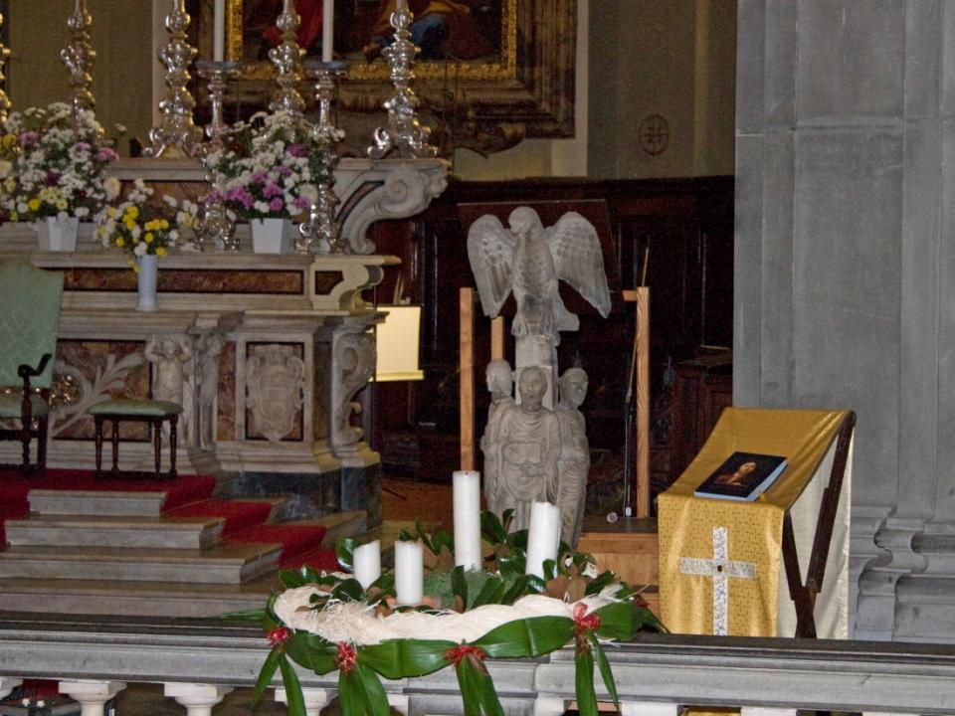
Un’umile grotta solo offrirà Betlemme, piccola città.

Slide 42
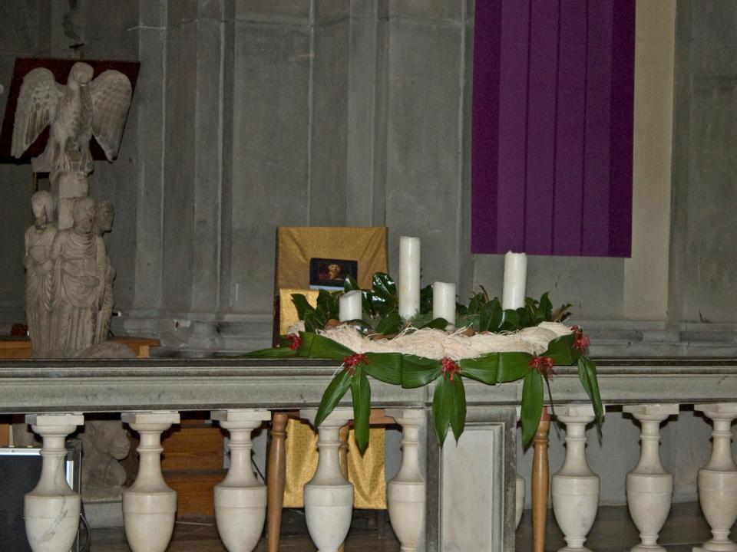
Lieti cantate:
gloria al Signor! Nascerà il Redentor!

Slide 43
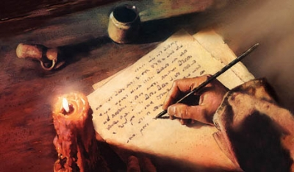
Il Signore sia con voi.
E con il tuo spirito.
Dal Vangelo secondo Luca.
Gloria a te, o Signore.

Slide 44
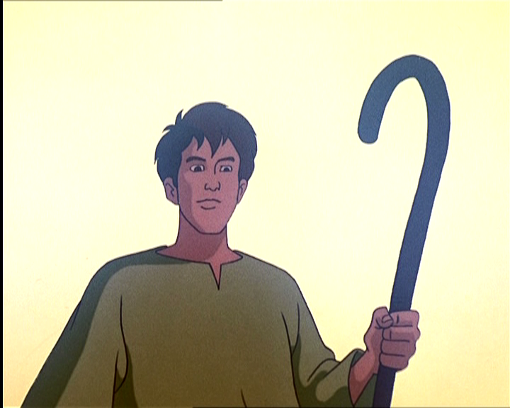
In quel tempo, l'angelo Gabriele fu mandato da Dio

Slide 45
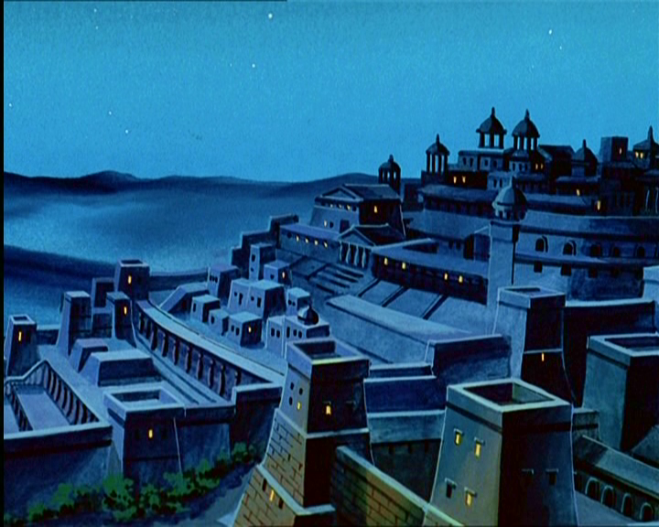
in una città della Galilea, chiamata Nazaret,

Slide 46
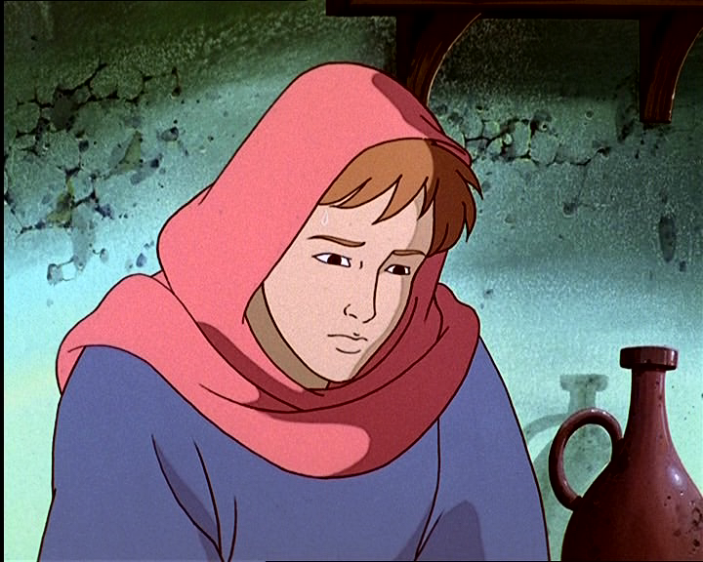
a una vergine,

Slide 47
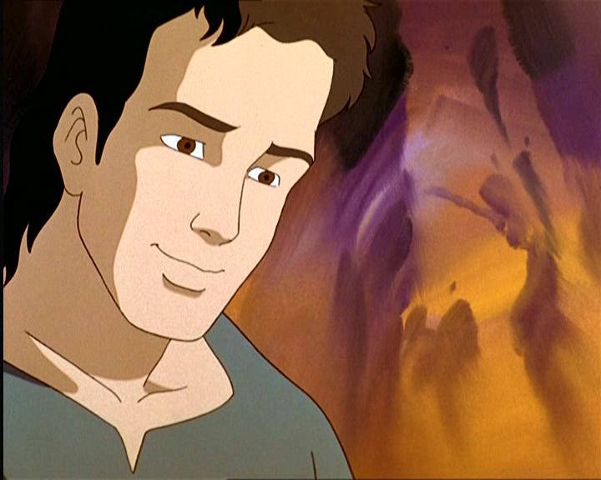
promessa sposa di un uomo della casa di Davide, chiamato Giuseppe.

Slide 48
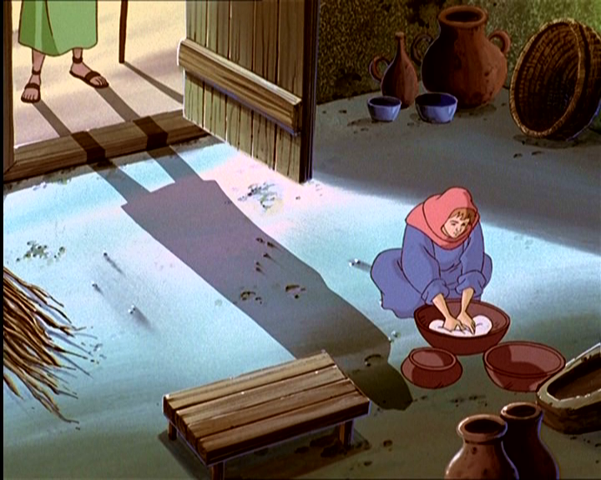
La vergine si chiamava Maria.

Slide 49
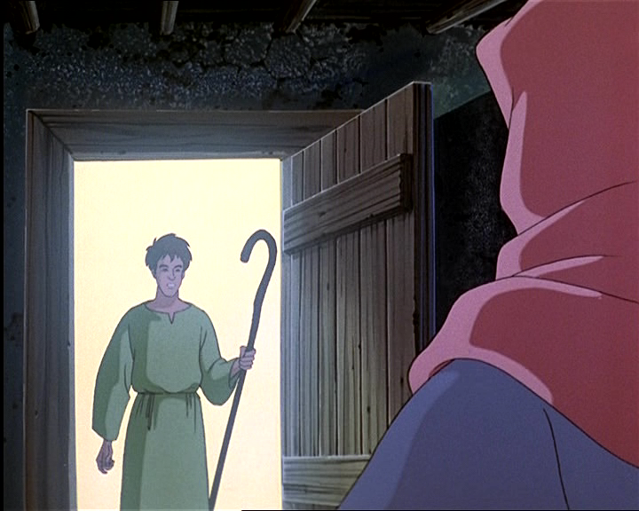
Entrando da lei, disse: «Rallegrati, piena di grazia: il Signore è con te».

Slide 50
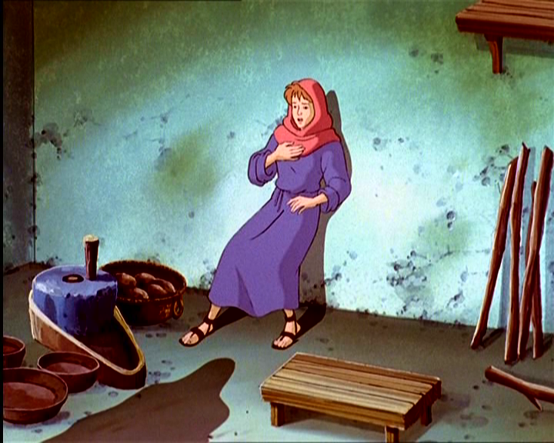
A queste parole ella rimase turbata e si domandava che senso avesse un saluto come questo.

Slide 51
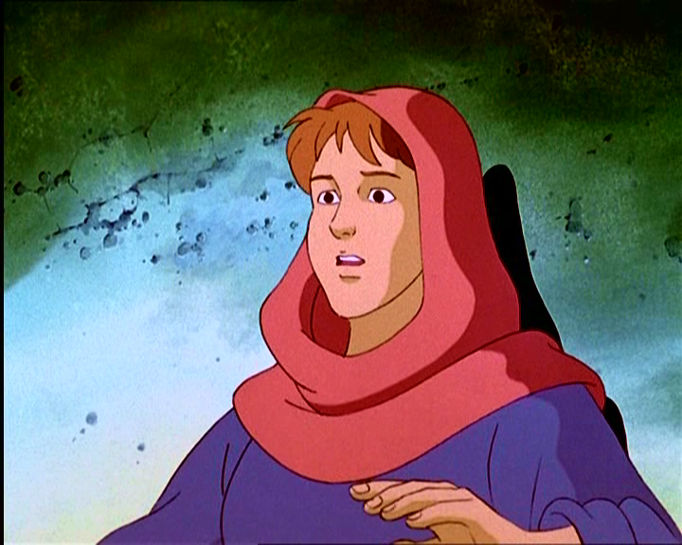
L'angelo le disse: «Non temere, Maria, perché hai trovato grazia presso Dio.

Slide 52
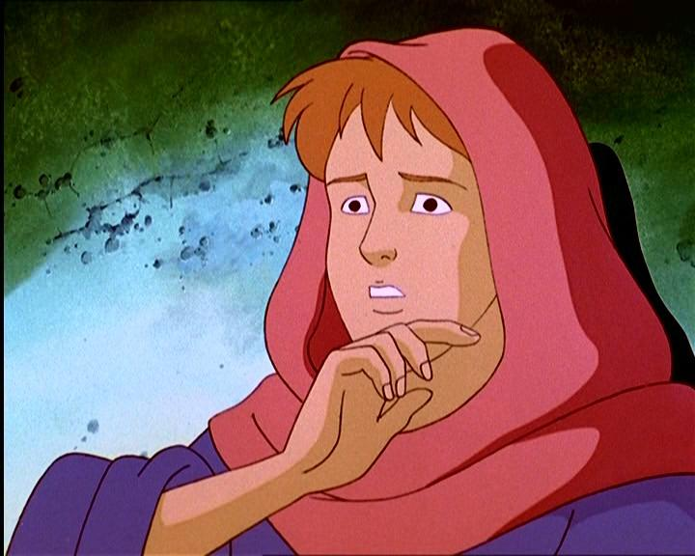
Ed ecco, concepirai un figlio, lo darai alla luce e lo chiamerai Gesù.

Slide 53
Sarà grande e verrà chiamato
Figlio dell'Altissimo;

Slide 54
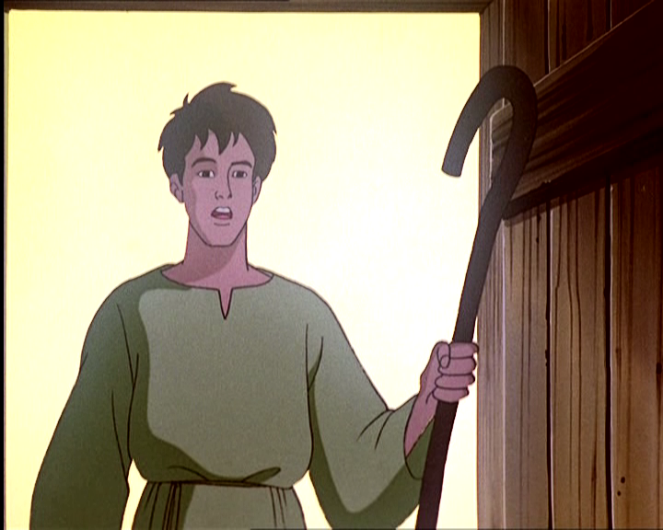
il Signore Dio gli darà il trono
di Davide suo padre

Slide 55
e regnerà per sempre sulla casa di Giacobbe e il suo regno non avrà fine».

Slide 56
Allora Maria disse all'angelo:
«Come avverrà questo,
poiché non conosco uomo?».

Slide 57
Le rispose l'angelo:
«Lo Spirito Santo scenderà su di te

Slide 58
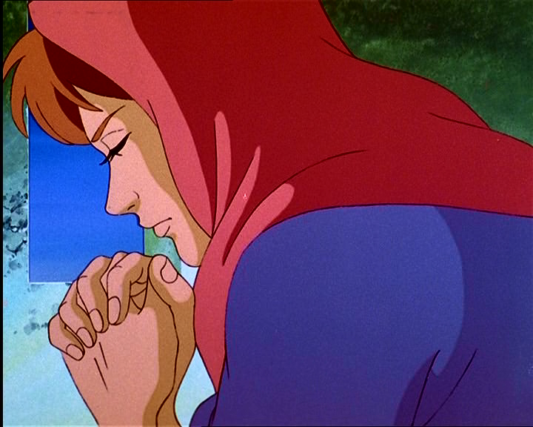
e la potenza dell'Altissimo ti coprirà con la sua ombra.

Slide 59
Perciò colui che nascerà sarà santo
e sarà chiamato Figlio di Dio.

Slide 60
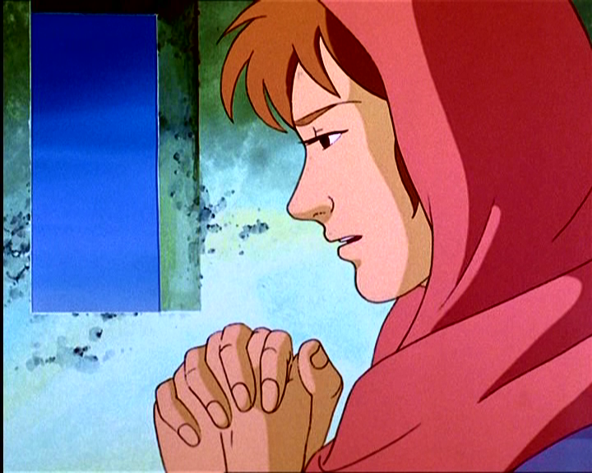
Ed ecco, Elisabetta, tua parente, nella sua vecchiaia ha concepito anch’essa un figlio

Slide 61
e questo è il sesto mese per lei, che era detta sterile: nulla è impossibile a Dio».

Slide 62
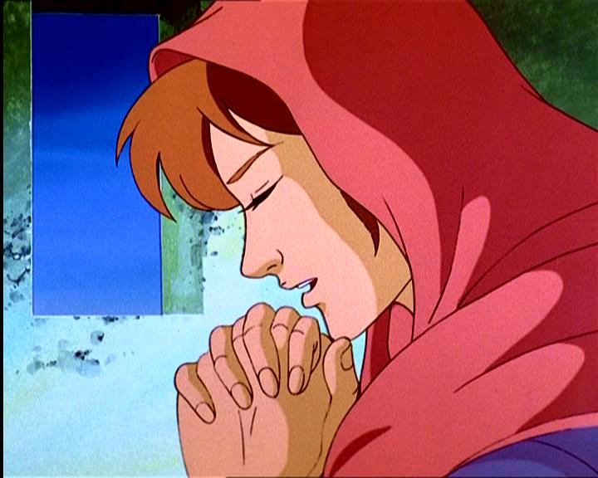
Allora Maria disse: «Ecco sono la serva del Signore: avvenga per me secondo la tua parola».

Slide 63
E l'angelo si allontanò da lei.

Slide 64
Parola
del
Signore.
Lode a te, o Cristo.

Slide 66
Credo in un solo Dio, Padre onnipotente, creatore del cielo e della terra, di tutte le cose visibili e invisibili. Credo in un solo Signore, Gesù Cristo, unigenito Figlio di Dio, nato dal Padre prima di tutti i secoli: Dio da Dio, Luce da Luce, Dio vero da Dio vero, generato, non creato, della stessa sostanza del Padre; per mezzo di lui tutte le cose sono state create.

Slide 67
Per noi uomini e per la nostra salvezza discese dal cielo, e per opera dello Spirito santo si è incarnato nel seno della vergine Maria e si è fatto uomo. Fu crocifisso per noi sotto Ponzio Pilato, morì e fu sepolto. Il terzo giorno è risuscitato, secondo le Scritture, è salito al cielo, siede alla destra del Padre. E di nuovo verrà, nella gloria, per giudicare i vivi e i morti, e il suo regno non avrà fine.

Slide 68
Credo nello Spirito Santo, che è Signore e dà la vita, e procede dal Padre e dal Figlio. Con il Padre e il Figlio è adorato e glorificato, e ha parlato per mezzo dei profeti. Credo la Chiesa, una santa cattolica e apostolica. Professo un solo battesimo per il perdono dei peccati. Aspetto la risurrezione dei morti e la vita del mondo che verrà. Amen.

Slide 69
Voglio cantare

Slide 70
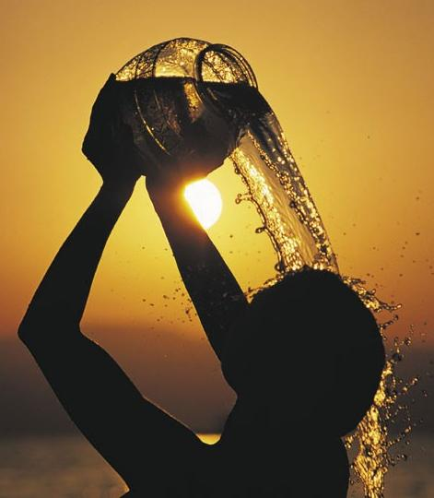
Voglio cantare
di gioia
al Signore,

Slide 71
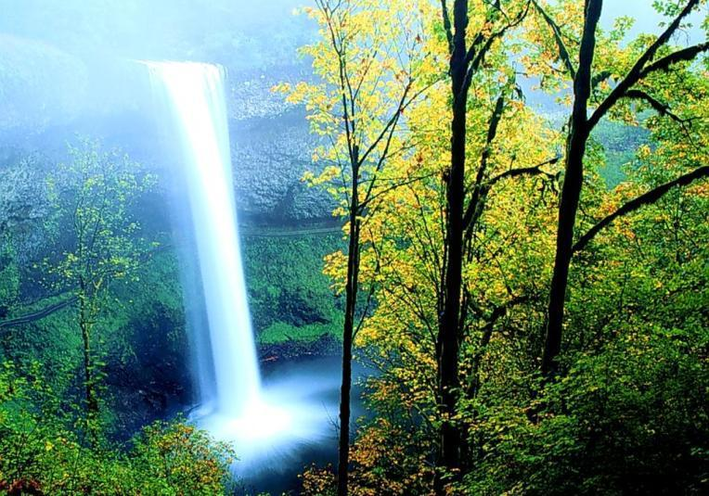
esulta il mio spirito in lui.

Slide 72
Dalla
miseria
lui
mi
ha
riscattata

Slide 73
e grande è
il suo amore per me.

Slide 74
Egli è potente;
ha fatto in me
cose grandi
e santo è il suo nome
per sempre.
Ha messo in opera
tutta la sua potenza;
abbatte il cuore dei superbi.

Slide 75
Voglio cantare
di gioia
al Signore,

Slide 76
esulta il mio spirito in lui.

Slide 77
Dalla
miseria
lui
mi
ha
riscattata

Slide 78
e grande è
il suo amore per me.

Slide 79
Ha rovesciato
i potenti
dai loro troni,
gli umili
lui ha innalzati.
Ha ricolmato
di beni
gli affamati,
i ricchi rimanda
a mani vuote.

Slide 80
Voglio cantare
di gioia
al Signore,

Slide 81
esulta il mio spirito in lui.

Slide 82
Dalla
miseria
lui
mi
ha
riscattata

Slide 83
e grande è
il suo amore per me.

Slide 84
Solleva
il suo popolo,
Israele
suo servo;
è grande
il suo nome
per sempre;
così ha parlato
ad Abramo
e ai nostri padri

Slide 85
Voglio cantare
di gioia
al Signore,

Slide 86
esulta il mio spirito in lui.

Slide 87
Dalla
miseria
lui
mi
ha
riscattata

Slide 88
e grande è
il suo amore per me.

Slide 89
Il Signore sia con voi.
E con il tuo spirito.
In alto i nostri cuori.
Sono rivolti al Signore.
Rendiamo grazie al Signore nostro Dio.
È cosa buona e giusta.

Slide 91
Santo, Santo, Osanna
Santo, Santo, Osanna

Slide 92
Osanna eh, Osanna eh,
Osanna a Cristo Signor
Osanna eh, Osanna eh,
Osanna a Cristo Signor.

Slide 93
I cieli e la terra o Signore,
sono pieni di Te
I cieli e la terra o Signore,
sono pieni di Te

Slide 94
Osanna eh, Osanna eh,
Osanna a Cristo Signor
Osanna eh, Osanna eh,
Osanna a Cristo Signor.

Slide 95
Benedetto colui che viene,
nel nome del Signor
Benedetto colui che viene,
nel nome del Signor

Slide 96
Osanna eh, Osanna eh,
Osanna a Cristo Signor
Osanna eh, Osanna eh,
Osanna a Cristo Signor.

Slide 98
Mistero della fede.
Annunziamo la tua morte, Signore,
proclamiamo la tua risurrezione,
nell'attesa della tua venuta.

Slide 100
Per Cristo,
con Cristo
e in Cristo,
a te, Dio Padre onnipotente,
nell'unità dello Spirito Santo,
ogni onore e gloria
per tutti i secoli dei secoli.
Amen.

Slide 102
Padre nostro, che sei nei cieli,
sia santificato il tuo nome,
venga il tuo regno,
sia fatta la tua volontà,
come in cielo così in terra.
Dacci oggi il nostro pane quotidiano,
e rimetti a noi i nostri debiti
come noi li rimettiamo
ai nostri debitori,
e non ci indurre in tentazione,
ma liberaci dal male.

Slide 104
Tuo
è il regno,
tua
la potenza
e la gloria
nei secoli.

Slide 106
La
pace
viene
dall'alto

Slide 107
entra
nel
cuore,

Slide 108
si
vede
sul
volto

Slide 109
Ora
ti
stringo
la mano

Slide 110
non sono più solo
non sei più lontano

Slide 111
Questa amicizia
attorno al Signore

Slide 112
è troppo grande
non può finire.

Slide 113
La
pace
viene
dall'alto

Slide 114
entra
nel
cuore,

Slide 115
si
vede
sul
volto

Slide 116
Ora
ti
stringo
la mano

Slide 117
non sono più solo
non sei più lontano

Slide 118
Agnello di Dio,
che togli i peccati del mondo,
abbi pietà di noi.
Agnello di Dio,
che togli i peccati del mondo,
abbi pietà di noi.
Agnello di Dio,
che togli i peccati del mondo,
dona a noi la pace.

Slide 120
Beati gli invitati
alla Cena del Signore.
Ecco l’agnello di Dio,
che toglie i peccati del mondo.
O Signore, non son degno
di partecipare alla tua mensa:
ma di’ soltanto una parola
e io sarò salvato.

Slide 121
Madre
della
Speranza

Slide 122
Madre
della speranza, veglia sul
nostro cammino, guida
i nostri passi verso il Figlio Tuo, Maria!

Slide 123
Regina
della pace, proteggi
il nostro mondo, prega per questa umanità, Maria,Madre della speranza.

Slide 124
Docile serva del Padre, piena di Spirito Santo, umile Vergine Madre del Figlio di Dio!

Slide 125
Tu sei la piena di grazia scelta fra tutte le donne, Madre di Misericordia,Porta del Cielo.

Slide 126
Madre della speranza, veglia sul nostro cammino, guida i nostri passi verso il Figlio Tuo, Maria!

Slide 127
Regina
della pace, proteggi
il nostro mondo, prega per questa umanità, Maria,Madre della speranza.

Slide 128
Noi che crediamo alla vita, noi che crediamo all'amore, sotto il Tuo sguardo mettiamo il nostro domani.

Slide 129
Quando la strada è più dura quando più buia è la notte, stella del giorno, risplendi sul nostro sentiero.

Slide 130
Madre della speranza, veglia sul nostro cammino, guida i nostri passi verso il Figlio Tuo, Maria!

Slide 131
Regina della pace, proteggi il nostro mondo, prega
per questa umanità, Maria,Madre della speranza.

Slide 133
Il sacramento che abbiamo ricevuto, Signore Dio nostro, guarisca in noi le ferite di quella colpa da cui, per singolare privilegio, hai preservato la beata Vergine Maria, nella sua Immacolata Concezione. Per Cristo nostro Signore.
Amen.

Slide 134
11 febbraio
1858
Lourdes

Slide 135
È l'ora che pia
la squilla fedel
le note c'invia
dell'Ave del ciel.
Ave, ave, ave, Maria!
Ave, ave, ave, Maria!

Slide 136
Di tutti i malati
solleva il dolor,
consola chi soffre
nel corpo e nel cuor.
Ave, ave, ave, Maria!
Ave, ave, ave, Maria!

Slide 137
Proteggi il cammino
di un popol fedel,
ottieni ai tuoi figli
di giungere al ciel.
Ave, ave, ave, Maria!
Ave, ave, ave, Maria!

Slide 138
Il Signore sia con voi.
E con il tuo spirito.
Vi benedica Dio onnipotente
Padre e Figlio e Spirito Santo.
Amen.
Nel nome del Signore: andate in pace.
Rendiamo grazie a Dio.

Slide 139
Ciao a tutti
e
buona festa

